Slide 1

MEDICAL
BASES
ADSI
Ficha 1964703
Integrantes:
Yeni Fabiola Arteaga Caicedo
Luis David Oviedo Mercado
Francisco Javier Borda López
Oscar Fabian Achury
Juan Carlos Suárez Orozco
Notes:
Esta diapositiva no se debe modificar, es la portada y debe permanecer igual para todas las presentaciones

Slide 2

CONTENIDO
1. Objetivo general.
2. Objetivos específicos.
3. Planteamiento del problema.
4. Alcance.
5. Justificación.
6. Técnicas de levantamiento de información.
7. Requerimientos.
8. BPMN.
9. Sistema Control de versiones.
Notes:
Escriba en esta diapositiva el titulo de la presentación y si lo desea puede agregar los temas que va exponer.
Si va a dejar solo el titulo déjelo centrado en la diapositiva.
Los textos deben ir en color blanco en tipografía Arial.

Slide 3
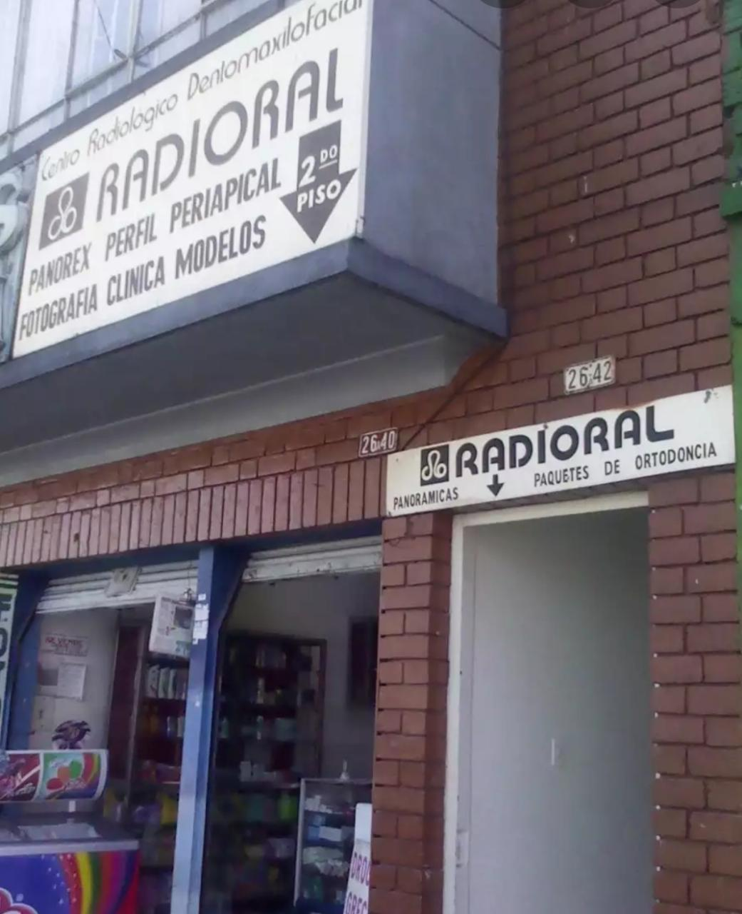
Objetivo General
Diseñar e implementar un software que permita el manejo de historias clínicas, agendamiento de citas y administración general de los procesos para nuestro cliente.
RADIORAL CONSULTORIO ODONTOLÓGICO DR. FREDY DUEÑAS.
Notes:
En esta diapositiva puede colocar contenidos y acompañarlos con una fotografía.
Los textos deben ir en azul (utilice el azul que aparece en la opciones de color de letra - -> colores recientes) en tipografía Arial y justificados.

Slide 4
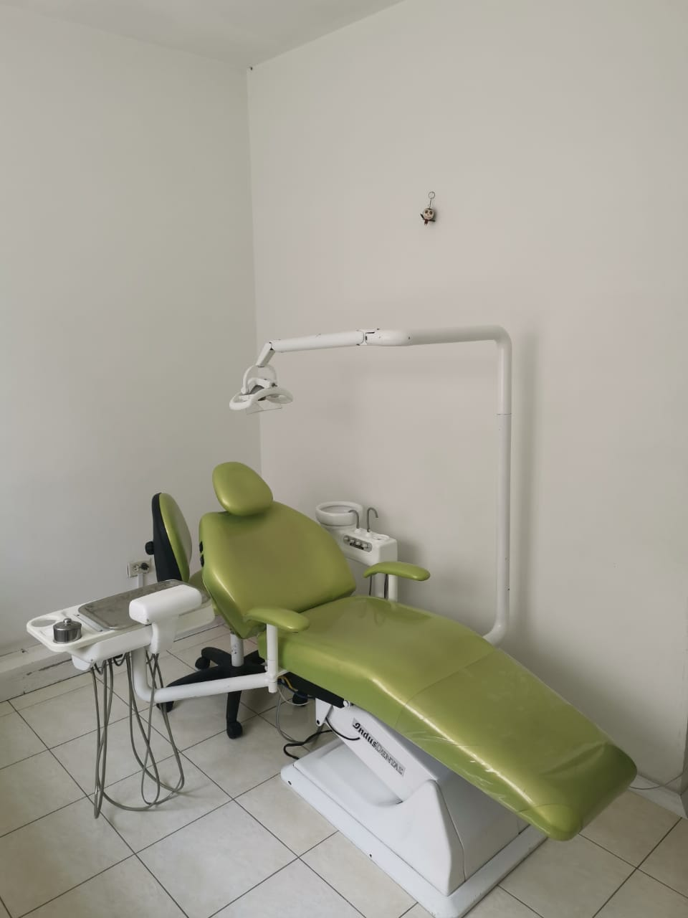
Objetivos Específicos
Determinar las necesidades específicas de nuestro cliente aplicando las técnicas de recolección de datos que nos permitan tener información necesaria para analizarla y clasificarla de acuerdo con las necesidades del cliente en su consultorio odontológico.
Realizar un levantamiento de información que nos permita definir el alcance de los requerimientos de nuestro cliente, que permita el desarrollo de una estructura sólida para la construcción del software más adecuado a las necesidades del consultorio odontológico.
Hacer el diseño de los diferentes diagramas necesarios para establecer los procesos de implementación en el sistema para el logro del objetivo general del desarrollo del software para Radioral Consultorio Odontológico Dr. Fredy Dueñas.
Notes:
En esta diapositiva puede colocar contenidos y acompañarlos con una fotografía que vaya a lo alto del formato.
Los textos deben ir en azul (utilice el azul que aparece en la opciones de color de letra - -> colores recientes) en tipografía Arial y justificados.

Slide 5
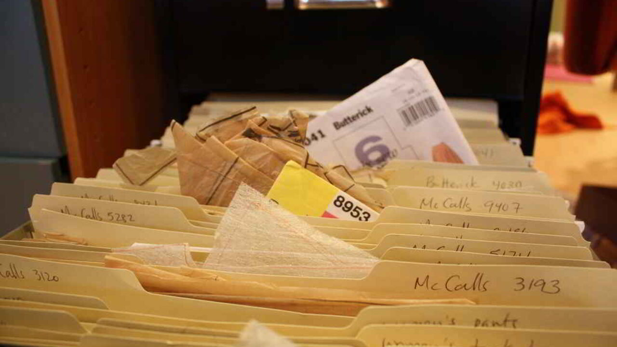
Planteamiento del Problema
El Centro Odontológico Radio Oral en la actualidad presenta falencias en cuanto al manejo de la información en sus bases de datos la cual se maneja en Excel y referente a las historias clínicas y el agendamiento de citas que es de forma manual.
Esta situación genera al Centro Odontológico una posible perdida considerable de información.
Notes:
Utilice esta diapositiva si necesita incluir textos más extensos.
Los textos deben ir en azul (utilice el azul que aparece en la opciones de color de letra - -> colores recientes) en tipografía Arial y justificados.
Asegúrese que los textos no se monten sobre la franja verde.

Slide 6

Alcance
Con este desarrollo e implementación del software Medical Bases, se pretende dar solución a un problema de organización y almacenamiento de datos del Centro Odontológico Radio Oral Dr. Fredy Dueñas, dando eficacia a todas las necesidades presentadas por el cliente.

Slide 7
Justificación
La necesidad apremiante del cliente hace que se desarrolle un software para satisfacerlo en sus necesidades de procesamiento de datos y de consolidación de información.
El consultorio odontálgico Radio Oral va a pasar a realizar sus agendamientos y manejo de historias clínicas a una plataforma sistemática y eficiente que permita dar respuesta oportuna a sus médicos y clientes.
Actualmente la sistematización de los procesos internos en cualquier tipo de negocio da un valor agregado y estimula mas la obtención de nuevos clientes y del crecimiento de este.
Mediante varias técnicas de recolección de datos y visitas al centro odontológico se estructura una solución efectiva que proporcione alternativas efectivas para el cliente en mención.

Slide 8
Técnicas de Recolección de Información
Entrevista
Encuesta
ENTREVISTA REALIZADA
RESUMEN
ENTREVISTA
CUADRO DE TABULACION
GRAFICOS ESTADISTICOS

Slide 9

Requerimientos
Después de realizar el análisis de la recolección de información y hacer las respectivas tabulaciones se destacan los siguientes requerimientos.
Notes:
Utilice esta diapositiva para incluir tablas y gráficos.
Los textos deben ir en azul (utilice el azul que aparece en la opciones de color de letra - -> colores recientes) en tipografía Arial.

Slide 10

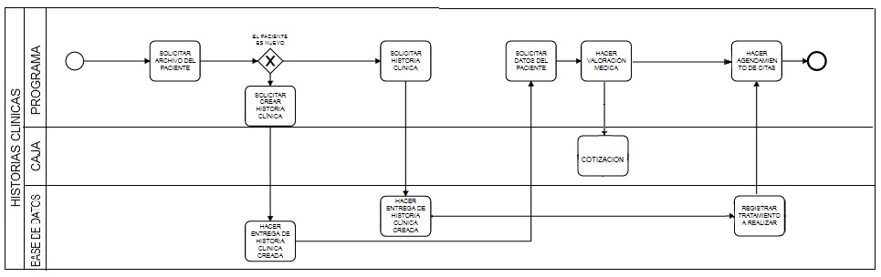
BPMN Radio Oral
BPMN RADIO ORAL
Notes:
Utilice esta diapositiva como introducción de una nueva sección de la presentación o para destacar una frase clave.
Al tener una foto de fondo los textos deben ser concisos.
Los textos debe ir en blanco utilizando la tipografía Arial con un tamaño mínimo de 16 puntos.
Esta diapositiva es completamente editable, usted puede borrar la imagen de fondo e insertar una nueva fotografía. Asegúrese que al momento de hacerlo, no borre el logo del SENA que aparece en la parte superior izquierda, ni tampoco borre el recuadro negro con transparencia del lado derecho ya que este es indispensable para garantizar lectura del texto sobre la imagen. Así mismo recuerde que al insertar la nueva fotografía debe darle en la opción: click derecho → enviar al fondo.

Slide 11
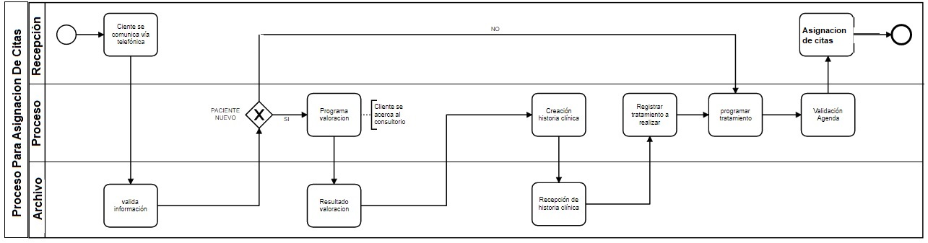
BPMN Radio Oral
BPMN RADIO ORAL
Notes:
Utilice esta diapositiva como introducción de una nueva sección de la presentación o para destacar una frase clave.
Al tener una foto de fondo los textos deben ser concisos.
Los textos debe ir en blanco utilizando la tipografía Arial con un tamaño mínimo de 16 puntos.
Esta diapositiva es completamente editable, usted puede borrar la imagen de fondo e insertar una nueva fotografía. Asegúrese que al momento de hacerlo, no borre el logo del SENA que aparece en la parte superior izquierda, ni tampoco borre el recuadro negro con transparencia del lado derecho ya que este es indispensable para garantizar lectura del texto sobre la imagen. Así mismo recuerde que al insertar la nueva fotografía debe darle en la opción: click derecho → enviar al fondo.

Slide 12
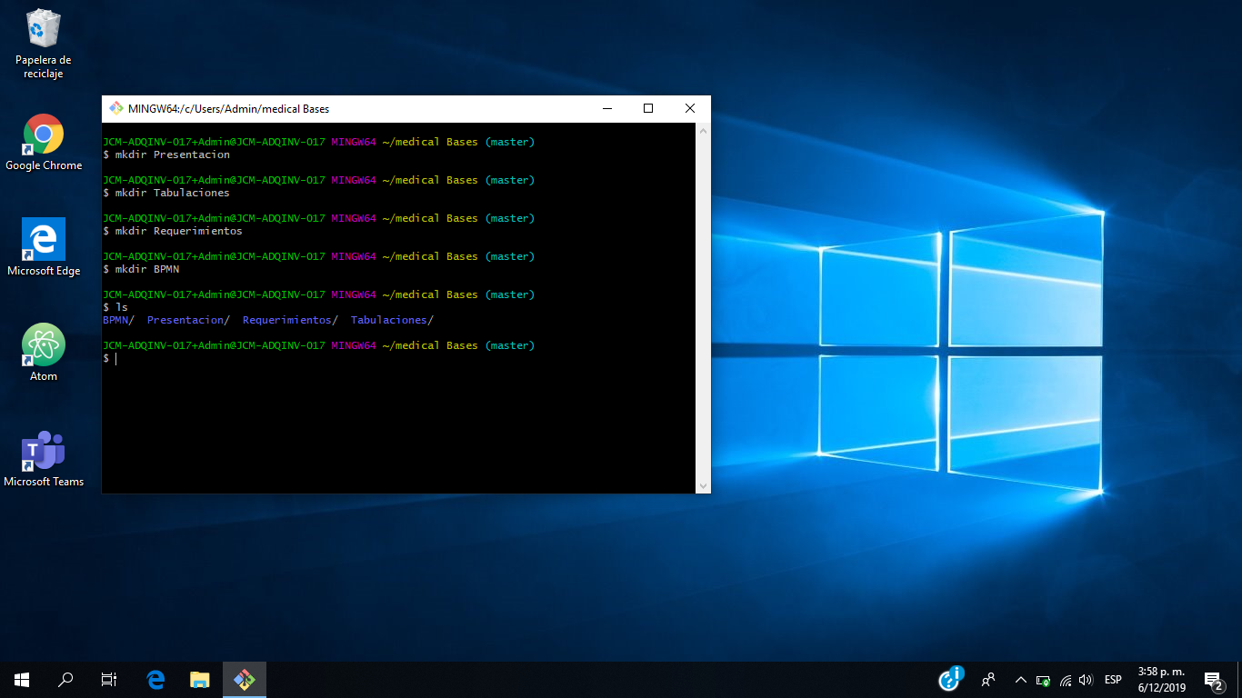
Sistema de Control de Versiones GIT

Slide 13

Notes:
Utilice esta diapositiva al final de su presentación
Esta diapositiva no debe modificarse

